Slide 1
informatieve avond over LED
Meten = Weten
Meer weten over LED verlichting,
het energiezuinige alternatief?
Jeroen van Agt

Slide 2
Agenda
Wat is OliNo?
Energieverbruik LED
Dimmen van LED
Kleuren van LED
Knipperen van LED
Type LED lampen
Aankooptips
Prijzen

Slide 3
OliNo
Naam OliNo → Olie, NEE
Eindige voorraden, desastreuze klimaateffecten
De oplossing: 100% duurzame energie en energiebesparing
OliNo.org
Artikelen over LED, zonne-energie, windenergie, warmtepompen, elektrische auto’s, energieopslag en energie-besparing (> 1000)
Professionele en onafhankelijke LED metingen (> 2200)
LampenPortal

Slide 4
Energieverbruik LED
De hoeveelheid licht die een lamp geeft wordt uitgedrukt in lumen.
Het vermogen die een lamp gebruikt wordt uitgedrukt in Watt.
De efficiëntie van een lamp wordt uitgedrukt in de hoeveelheid lumen / Watt

Slide 5
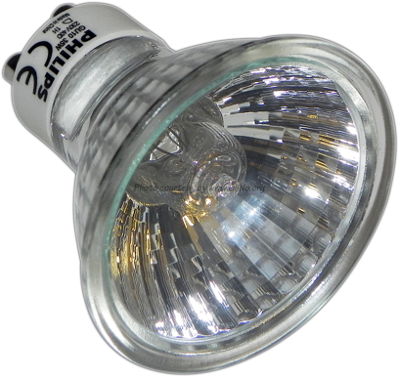
35W Halogeenlamp
203 lumen
Efficiëntie: 6 lumen/Watt

Slide 6
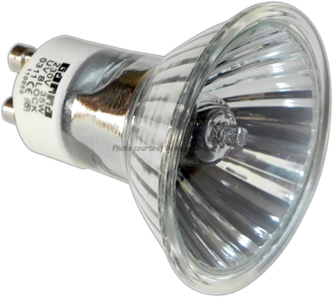
35W Eco Halogeenlamp
1.3x meer efficiënt
279 lumen
Efficiëntie: 8 lumen/Watt

Slide 7
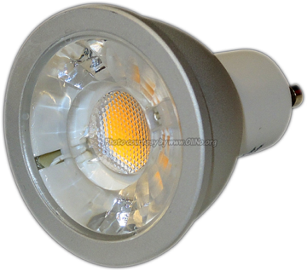
6.3W LED Spot
16x meer efficiënt
598 lumen
Efficiëntie: 95 lumen/Watt

Slide 8
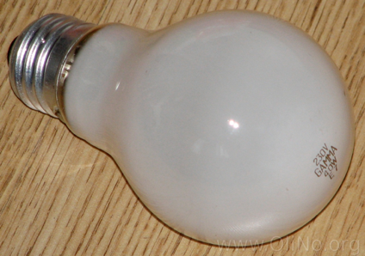
40W Gloeilamp
439 lumen
Efficiëntie: 10 lumen/Watt

Slide 9
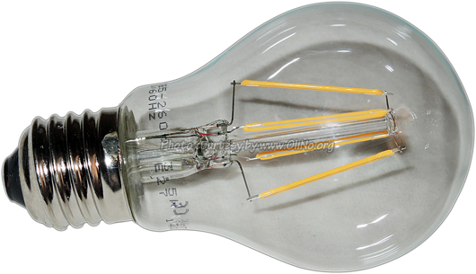
3.5W LED Peer
12x meer efficiënt
408 lumen
Efficiëntie: 118 lumen/Watt

Slide 10
Dimmen van LED
Niet alle LED lampen zijn dimbaar
Voordeel LED dimmen: 25% gedimde LED -> 25% van het vermogen.
Ter vergelijk: 25% gedimde halogeenlamp -> 40% van het vermogen.

Slide 11
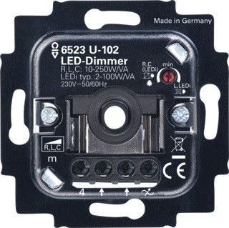
Dimmen van LED
Geschikt voor lage vermogens
Gebruik een speciale LED dimmer
Min stand
Automatisch
optimale
dimmethode
Bijvoorbeeld: Busch-Jaeger 6523U-102

Slide 12
Kleurtemperatuur LED
De kleurtemperatuur (K) geeft aan hoe warm / koud het licht van een lamp is.
Lichtbron | Kleurtemp (K)
Kaars | 1200K | Heel warm
Gloeilamp | 2700K | Warm
Halogeen (cool beam) | 3200K | Koel
Daglicht | 5600K | Koud
Een LED is in alle kleurtemperaturen te krijgen

Slide 13
Kleurtemperatuur LED
Een warme LED (2700K) geeft gezellig licht.
Een koele LED (4000K) geeft beter licht om onder te werken.

Slide 14
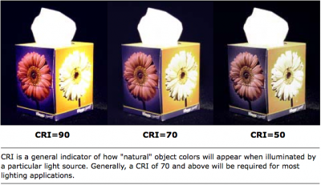
Kleurechtheid (CRI)
De kleurechtheid geeft aan hoe goed de lamp in staat is om kleuren weer te geven.
CRI Range 0-100.
Bij een CRI >= 90 heb je een prima kleurweergave.
Notes:
Hoe hoger de CQS waarde dan geldt het volgende:
Kleuren woden natuurgetrouw weergegeven, in vergelijk met een referentielichtbron

Slide 15
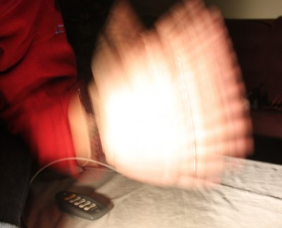
Knipperen
Sommige LED-lampen knipperen.
Zichtbaarheid: Persoonsafhankelijk.
Onderzoek: Hinderlijk bij > 35 %.
Gevolgen: vermoeidheid tot hoofdpijn.
Soms ook levensgevaarlijk in een industriële omgeving waar machines werken/draaien.

Slide 16
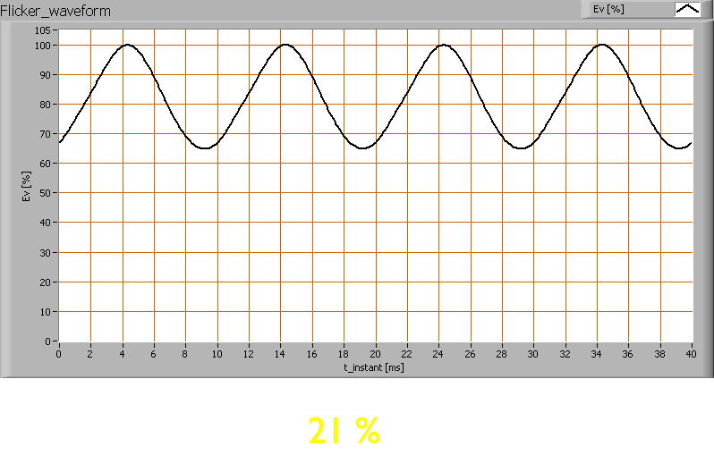
Knipperen Gloeilamp

Slide 17
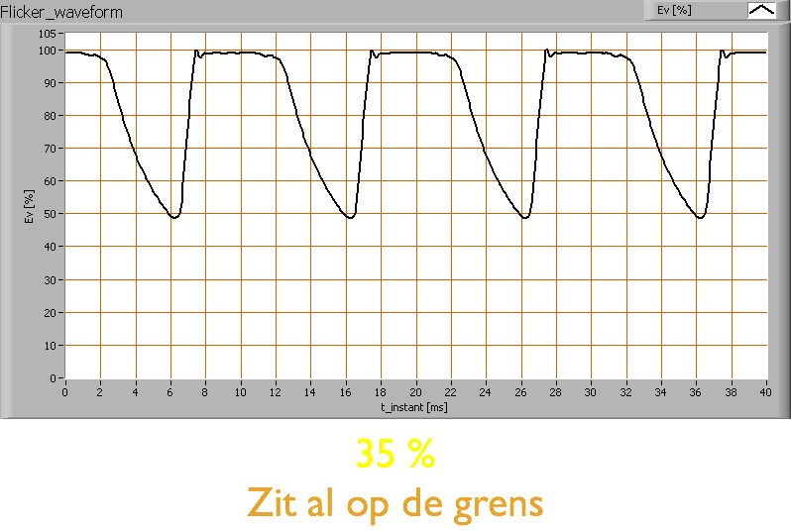
Knipperen TL

Slide 18
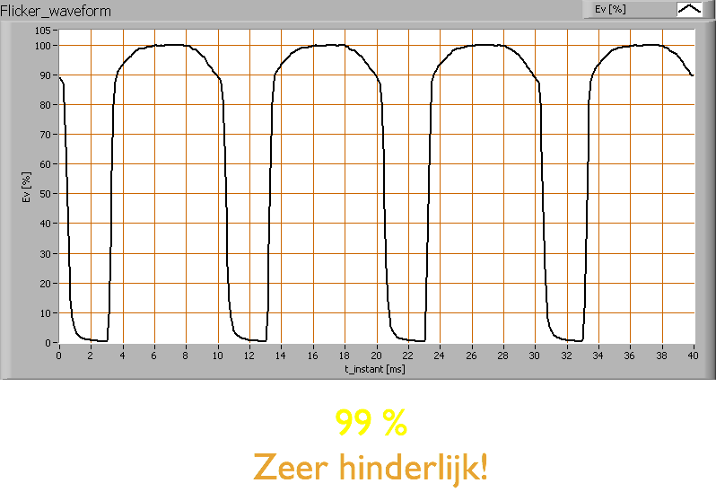
Foute LED lamp

Slide 19
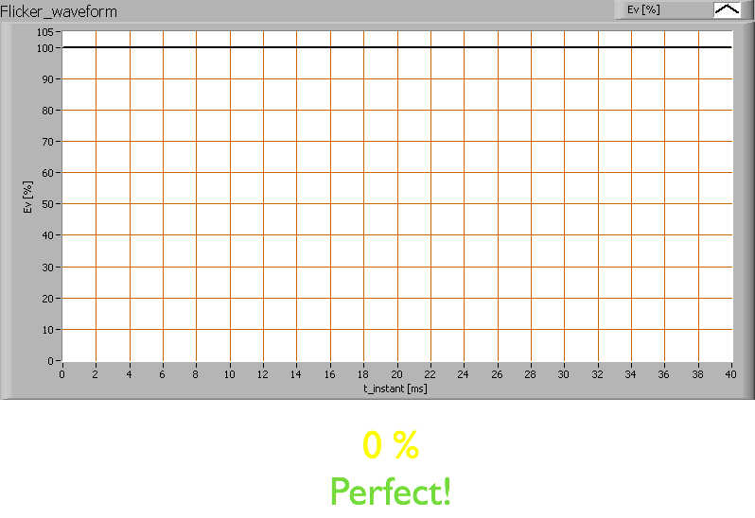
Goede LED lamp

Slide 20
Knipperen van LED
Bij alle lampmetingen doen we ook een knipper meting.
Uit een recente test van OliNo blijkt dat 32% van de bekende consumenten LED lampen hinderlijk knipper.

Slide 21
Knipperen van LED
Video

Slide 22
Knipperen van LED

Slide 23
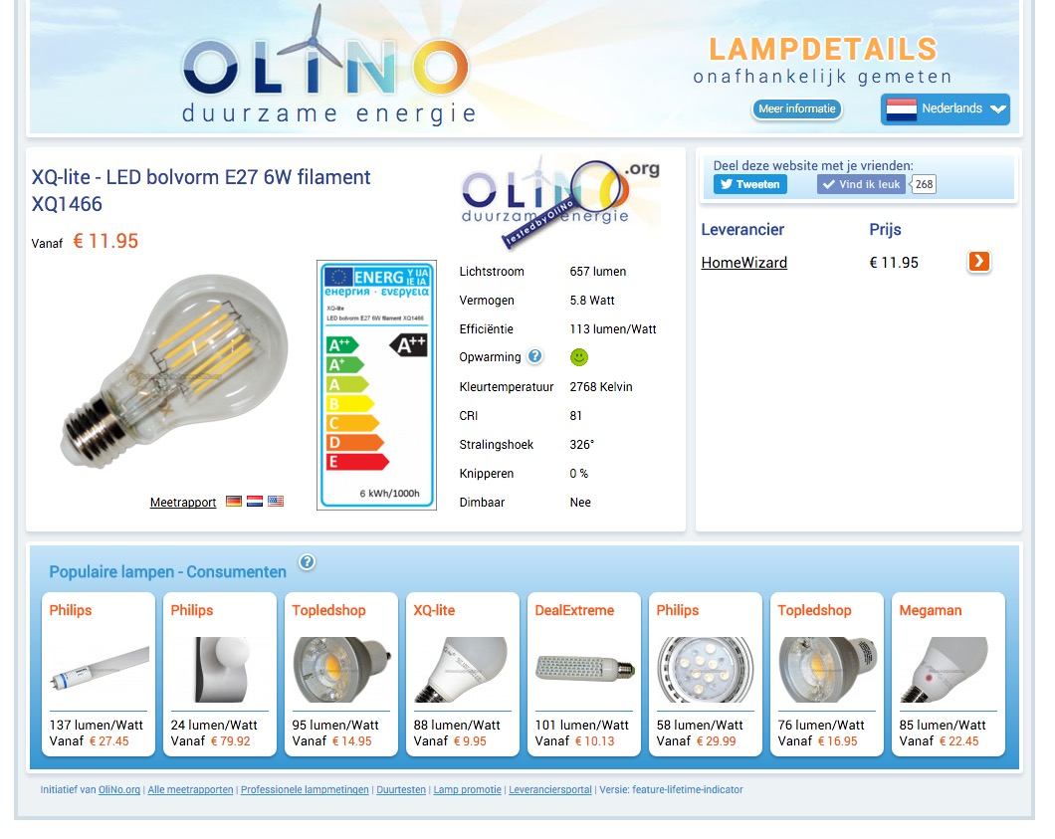
LampenPortal
Prima

Slide 24
LampenPortal
Zeer hinderlijk

Slide 25
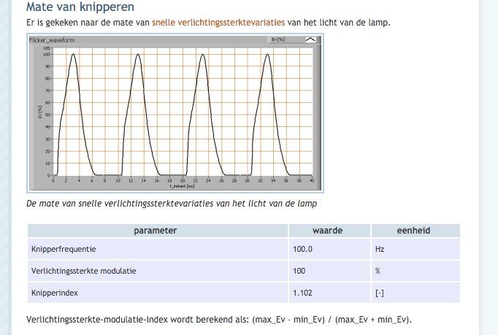
Meetrapport
100 %
Zeer hinderlijk

Slide 26
Levensduur van LED?
LED Chip fabrikanten geven vaak een levensduur van 30.000 uur
ECHTER, een LED lamp kan dat alleen halen als de lamp goed ontworpen is!
Efficiënte lamp (minder warmte)
Goede warmte afgifte
Kwaliteit van de electronica

Slide 27
Levensduur
Duurtest van 6000 uur (ASSIST L70).
Efficiëntie lamp (hoger = beter).
Opwarm-effecten.
LampenPortal

Slide 28
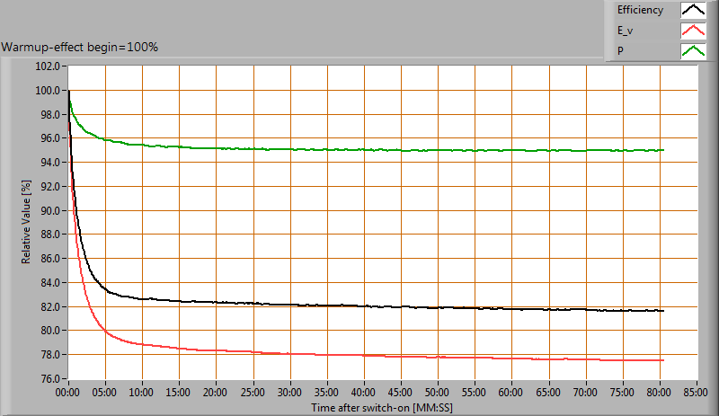
Levensduur (indicatie)
Uit ons onderzoek blijkt:
Meetrapport
Efficiëntie daling < 10%
Efficiëntie daling: 10% - 15%
-18%
Efficiëntie daling > 15%

Slide 29
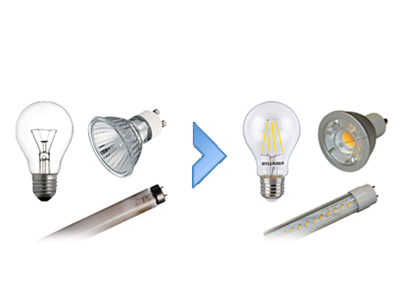
Retrofit LED lampen Consument

Slide 30
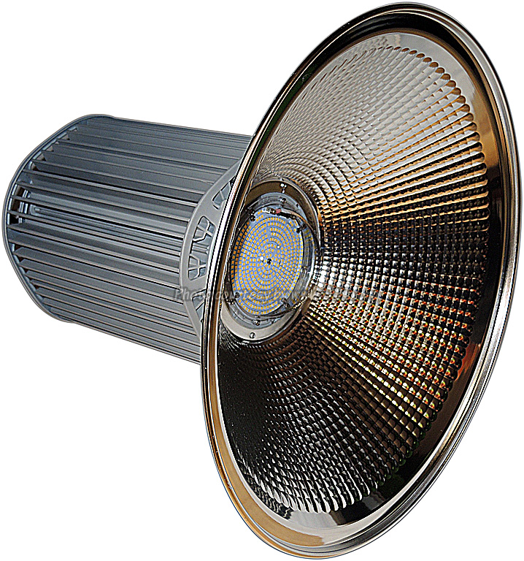
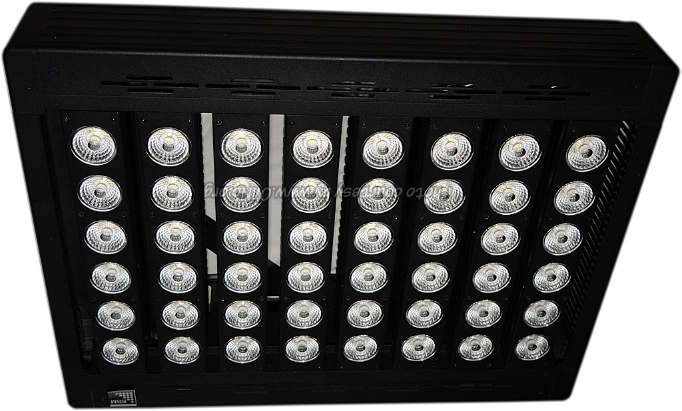
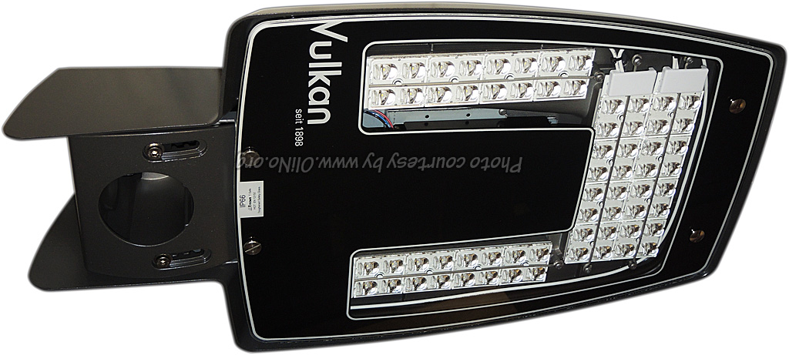
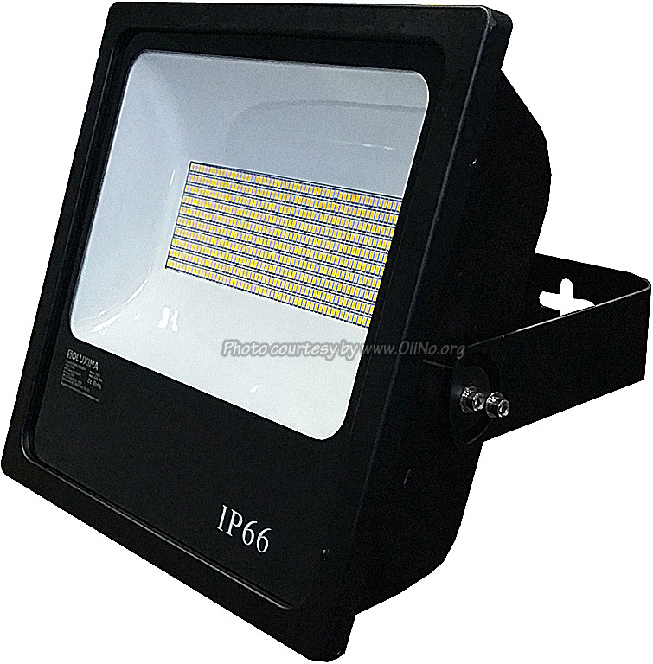
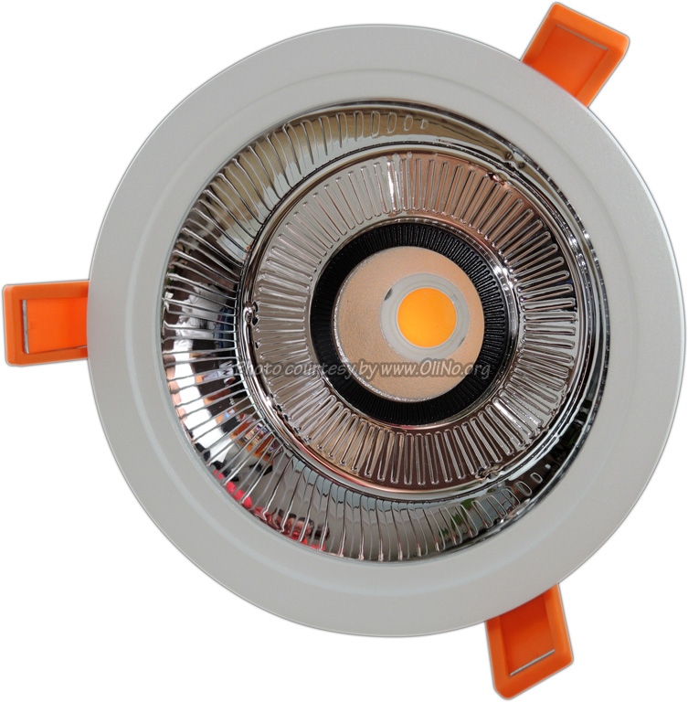
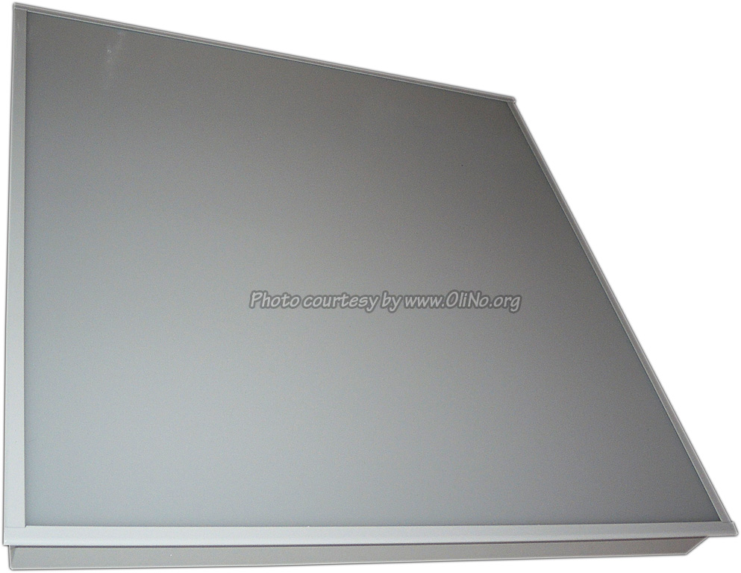
Professionele LED lampen

Slide 31
Aankoop Tips Let op de volgende zaken:
Kleurtemperatuur (K) : warm / koel / koud
Kleurechtheid (CRI) >= 90
Knipperen
Hoeveelheid licht (lumen)
Garantie
Levensduur

Slide 32
Waar vind ik nu al deze meetdata?
Antwoord:
De LampenPortal is dé vergelijkingssite gespecialiseerd in lampen voor consumenten en professionals.

Slide 33
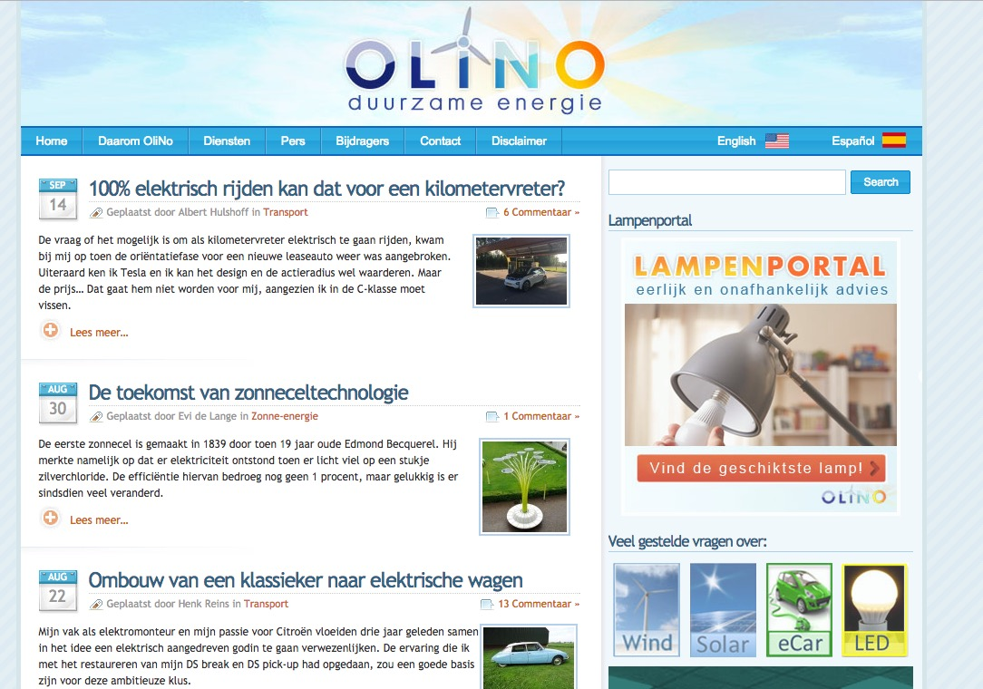
Toegang tot LampenPortal

Slide 35
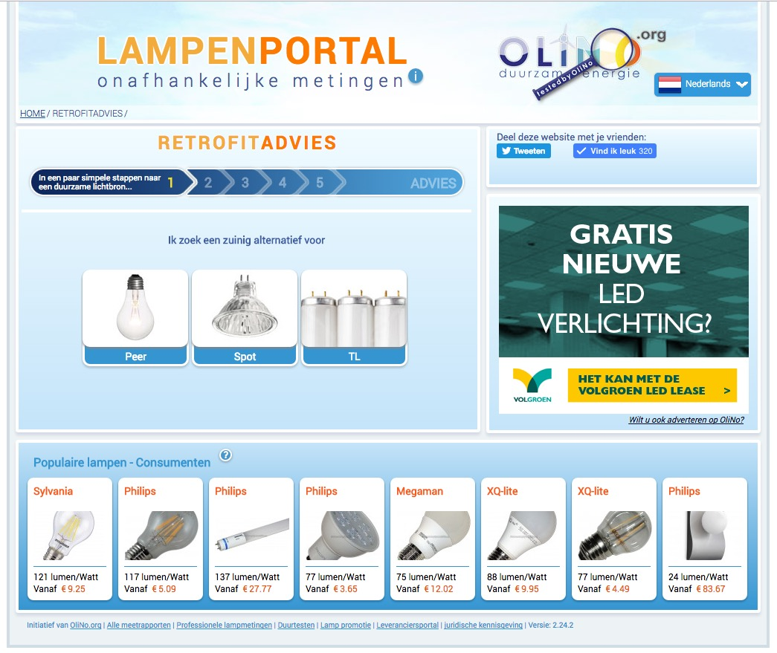

Slide 36
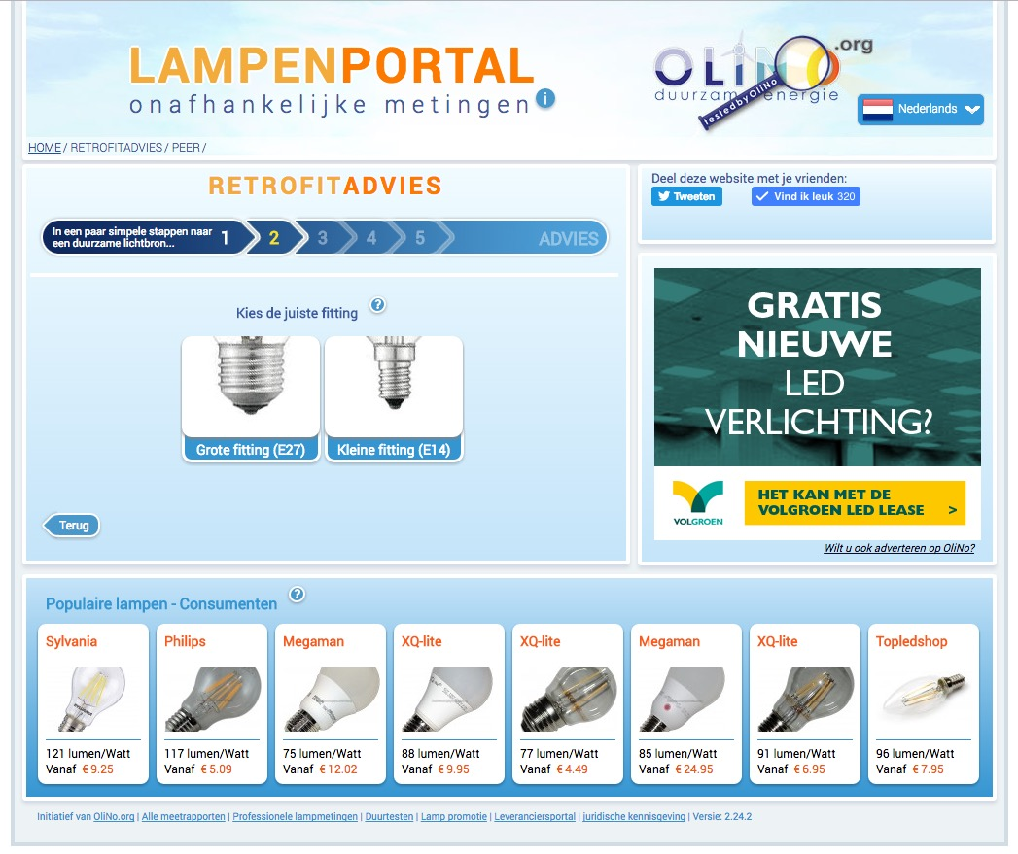

Slide 37
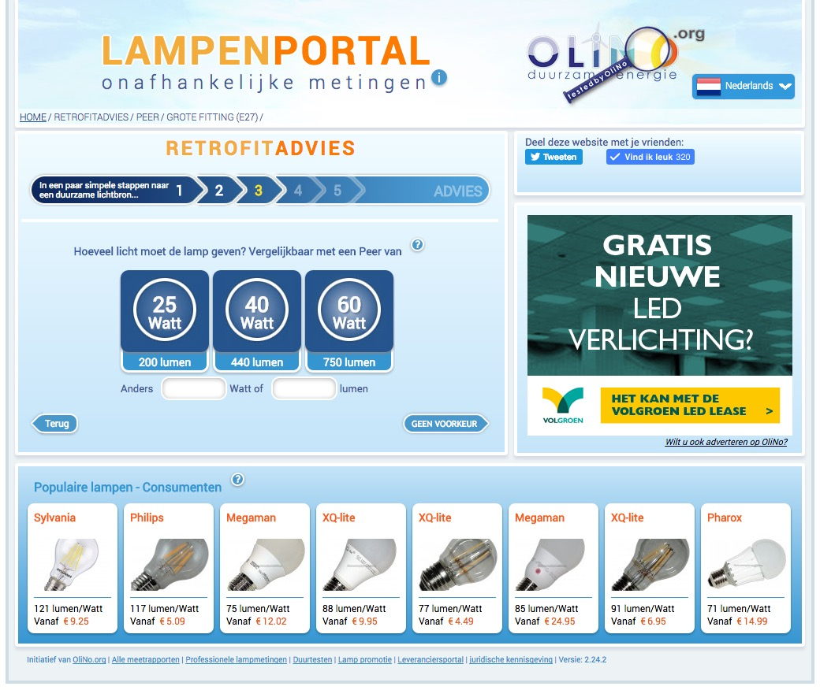

Slide 38
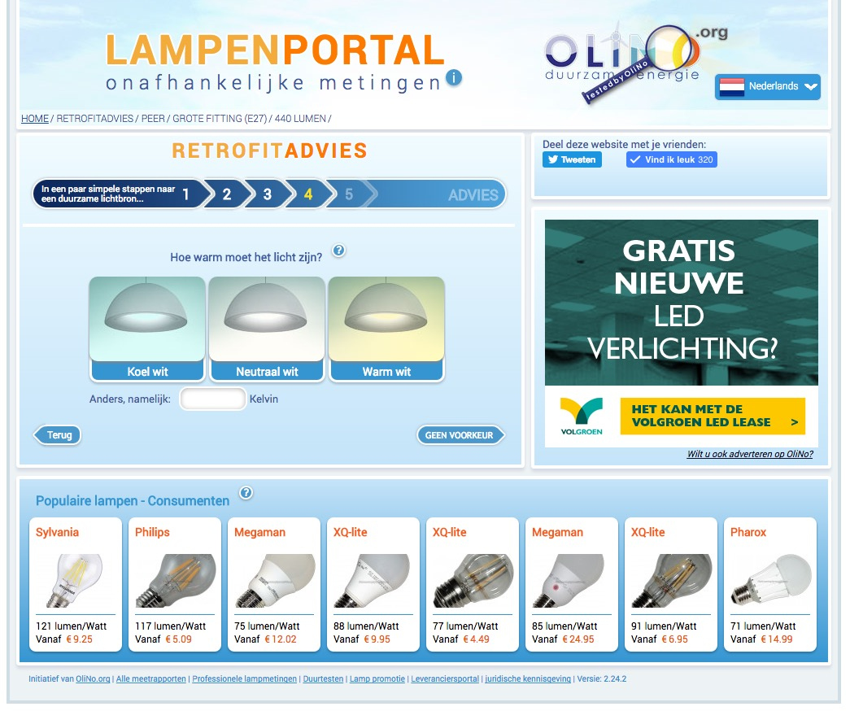

Slide 39
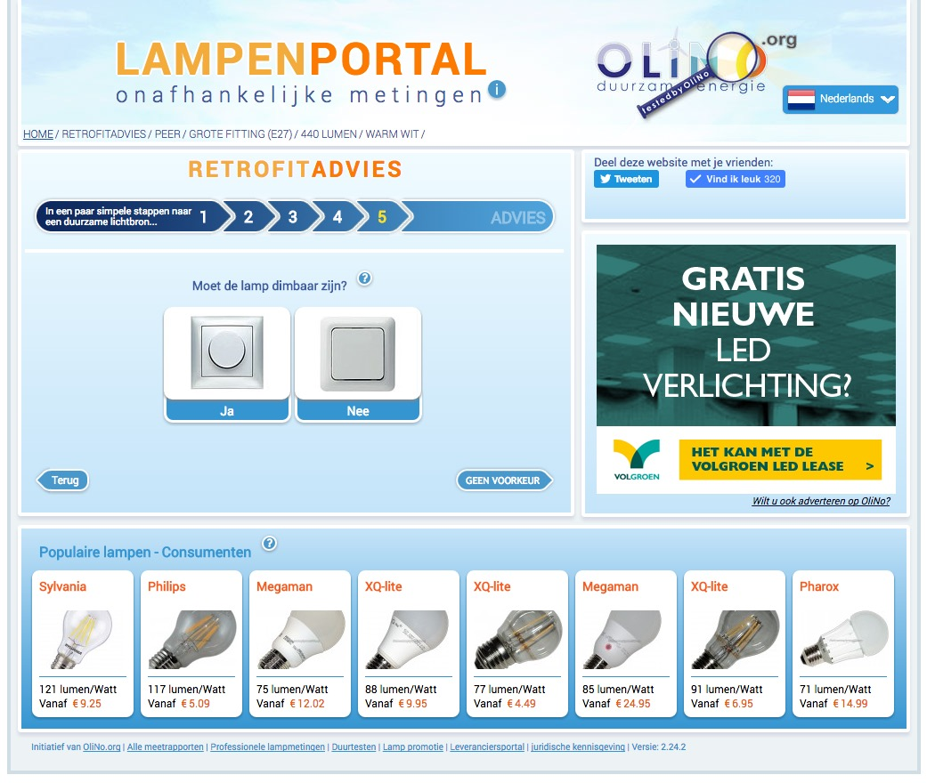

Slide 40
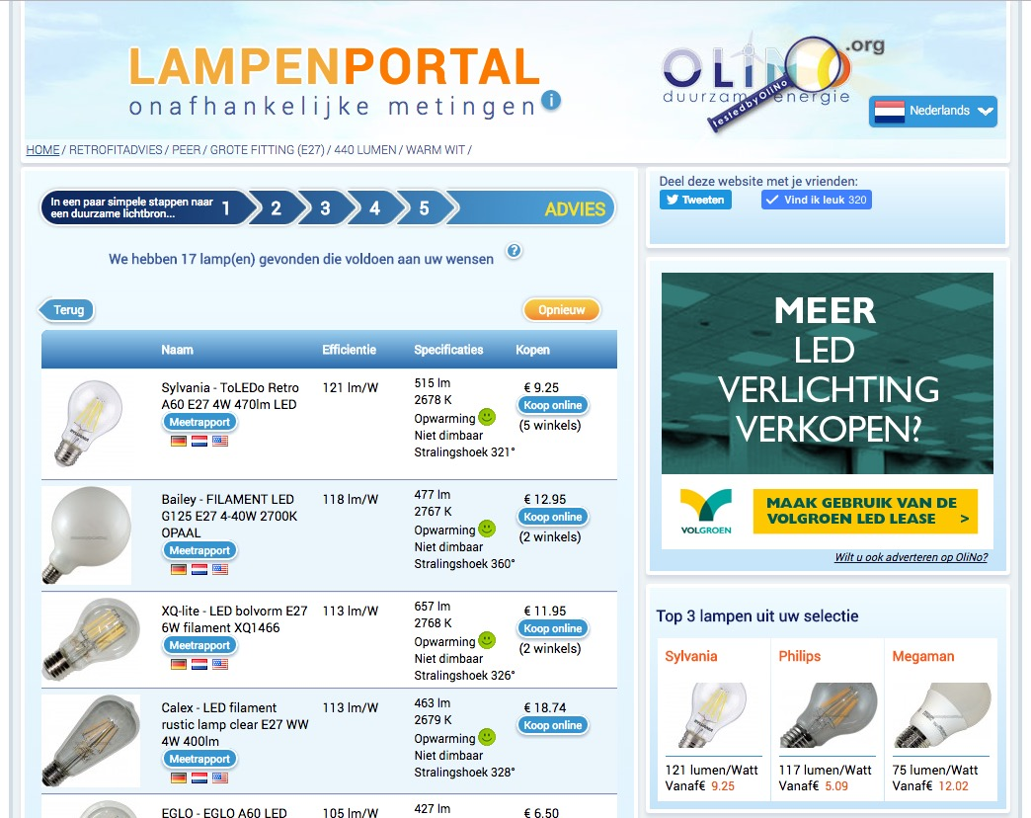

Slide 41
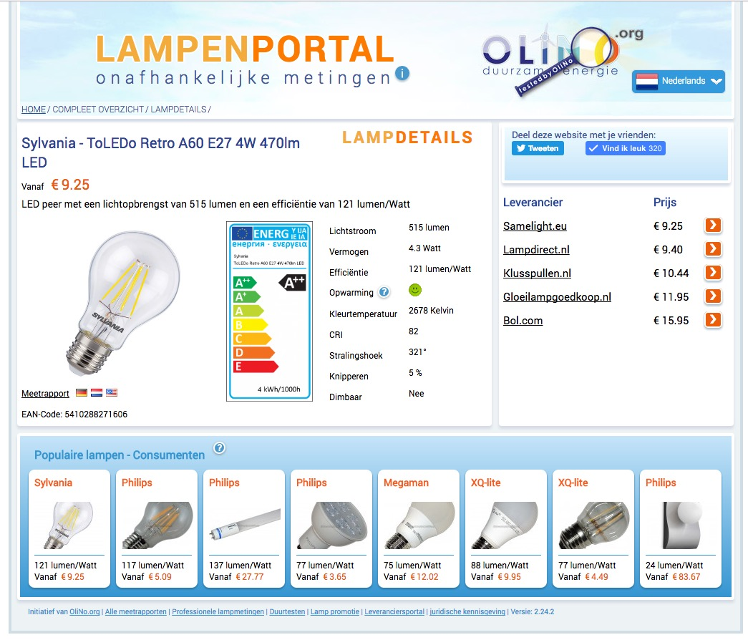

Slide 42
Vragen

